Slide 1
КОТОРСКИ КАРНЕВАЛ - НЕКАД И ДАНАС
ЈУ ОШ „Народни херој Саво Илић“
Доброта, Котор

Slide 2
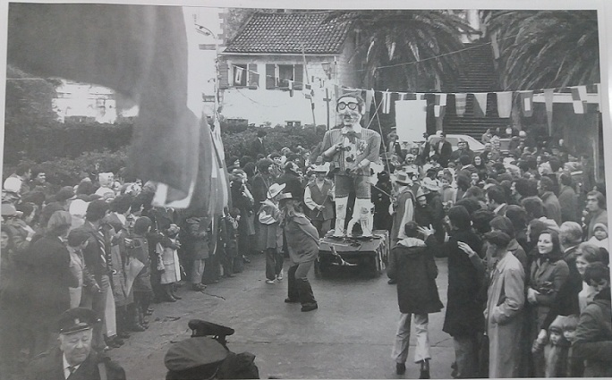
Из
архиве

Slide 3
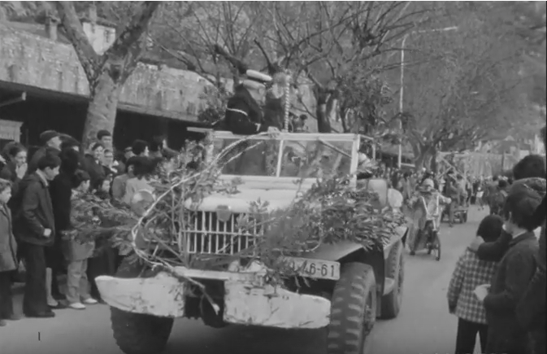
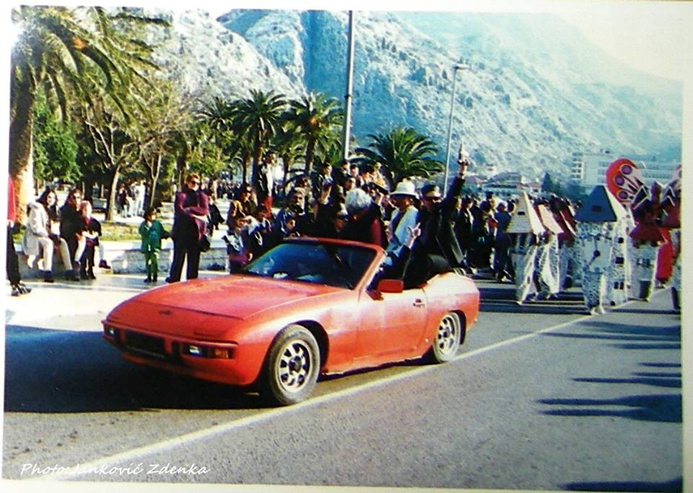
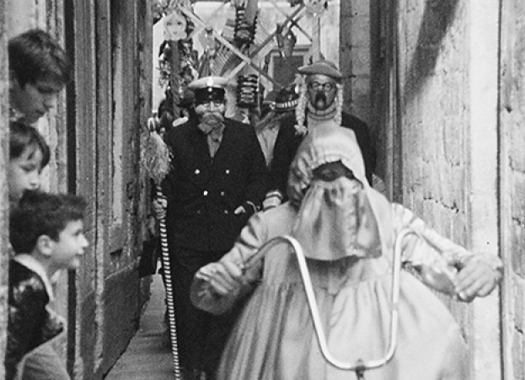
Kaрневалска поворка креће се главном градском улицом
Абрум – улицама Старог града

Slide 4
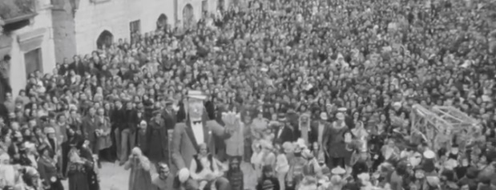
Суђење карневалу (кривцу за све лоше што се десило Которанима у протеклој години)

Slide 5
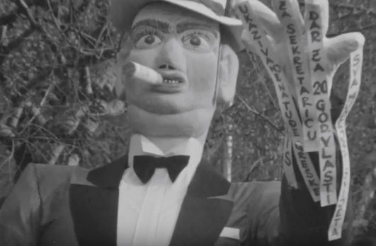
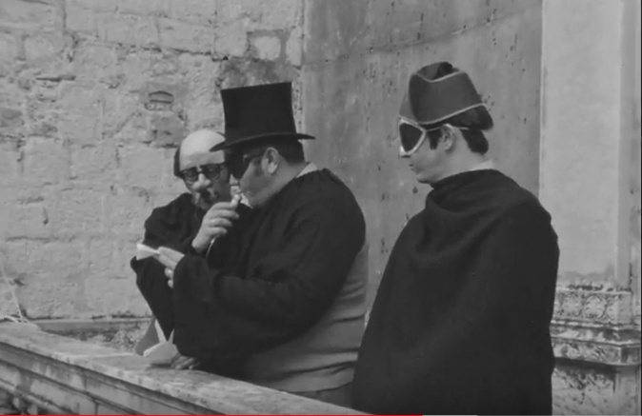
Карневал – кривац
Часни суд – читање оптужнице, одбране и пресуде.

Slide 6
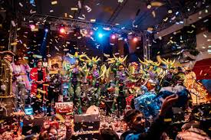
И…
данас је скоро исто…

Slide 7
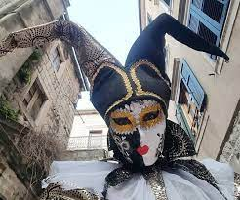
Карневалска поворка се креће главном (и једином) саобраћајницом

Slide 8
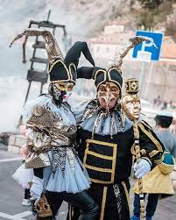
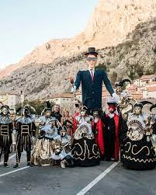
И даље на улици,
али савременије и модерније
урађене маске

Slide 9
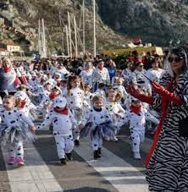
И најмлађи су дио традиционалне поврке

Slide 10
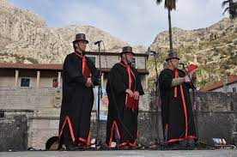
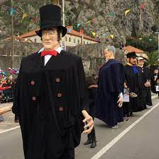
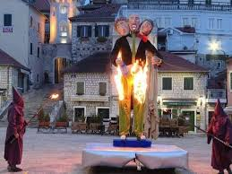
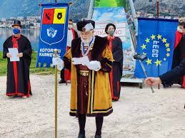
Суд се креће ка свом одредишту
– судници на овореном и мјесто спаљивања карневала

Slide 11
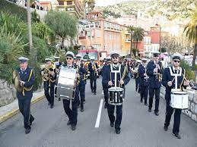
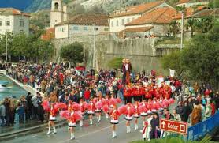
Неизбјежни…
Манжоретке
Градска музика

Slide 12
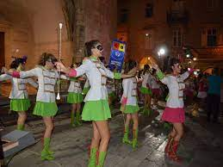
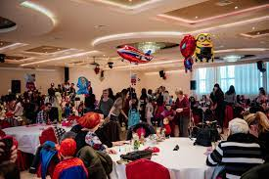
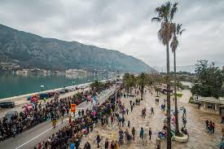
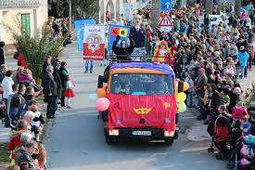
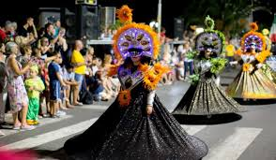

Slide 13
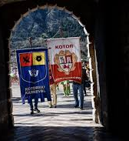
Фотографије припремили и презентацију урадили
ученици Информатичке секције

